Slide 1
Swift勉強会 第四回 - ライブラリを触ってみよう -
2019.10.25
新納真次郎（中村研OB）

Slide 2
前回の復習
UIをつくろうの第2弾したね
UITableView
UICollectionView

Slide 3
今日の目標
ライブラリを利用してもっと
すごいことをする💪💪！！！！

Slide 4
ライブラリを使うと…
めっちゃ夢広がる

Slide 5
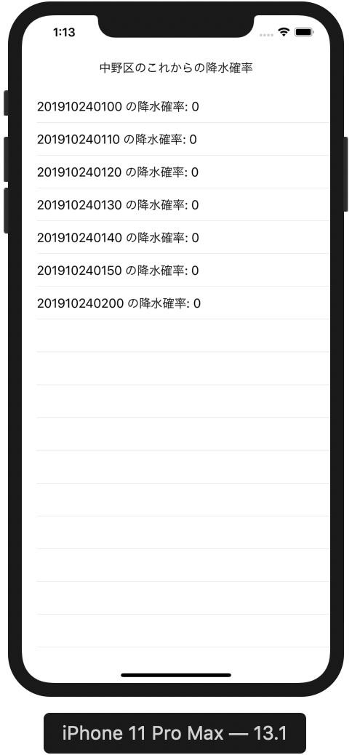
今日の流れ
ライブラリを入れる3つの手法の説明
ライブラリを実際に入れてみる
アニメーションを動かすLottie
APIと通信するAlamofire
SwiftでJSONを扱いやすくるSwiftyJSON

Slide 6
ライブラリの入れ方
3通りの方法で入れられる
お手製で追加
CocoaPodsで追加
Carthageで追加

Slide 7
ライブラリの入れ方
お手製
👍自由に配布できる！！
👎手間がかかる、運用面でも面倒…
Cocoa Pods
👍入れるのが楽！！
👎ビルドに時間かかる…
Carthage
👍ビルドが早い！！
👎手間がかかる…

Slide 8
ライブラリの入れ方
お手製
👍自由に配布できる！！
👎手間がかかる、運用面でも面倒…
Cocoa Pods
👍入れるのが楽！！
👎ビルドに時間かかる…
Carthage
👍ビルドが早い！！
👎手間がかかる…

Slide 9
Cocoa Pods
iOS/Mac向けのアプリを作成する際のライブラリを管理してくれるもの（Qiita引用）
入れ方
ターミナルで
Ruby gemを最新に
インストール
セットアップ
完了!!
$ sudo gem update --system
$ sudo gem install cocoapods
or
$ sudo gem install -n /usr/local/bin cocoapods
$ pod setup
【Swift】CocoaPods導入手順 - Qiita https://qiita.com/ShinokiRyosei/items/3090290cb72434852460

Slide 10
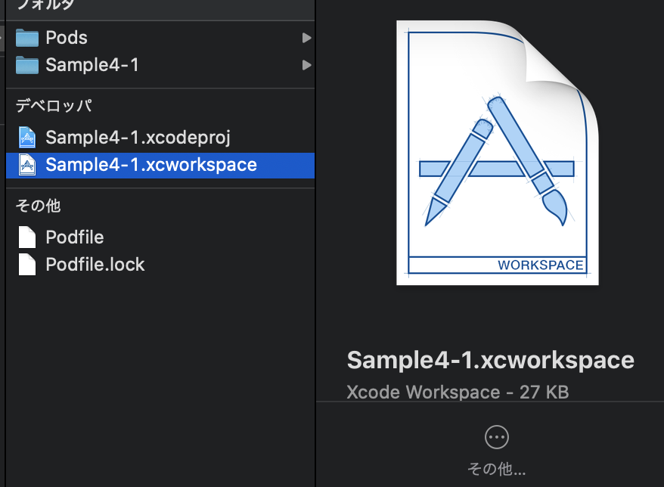
ライブラリの追加の仕方
ライブラリを追加したいプロジェクトの ルートディレクトリで…
Podファイルを生成
Podファイルの記述
Podファイルの記述に従い ライブラリをインストール
こいつを開く→
$ pod init
pod ‘Alamofire’
$ pod install

Slide 11
さっそく入れてみよう
まずはリッチなアニメーションを動かすことができる “Lottie” を入れてみよう
Adobe After Effectで作ったアニメーションファイルをJSON形式で読み込み、表示できる優れもの
を書き加え
あ で追加！！
$ pod ‘lottie-ios’
$ pod install
iOSでlottie-iosを使ってリッチなアニメーションを簡単に実現してみる
– Qiita https://qiita.com/ngo275/items/c9e94bad7a7afc85e4f4

Slide 12
アニメーションを拾ってくる
色んな凄い人が配布してくれてる
https://lottiefiles.com/featured

Slide 13
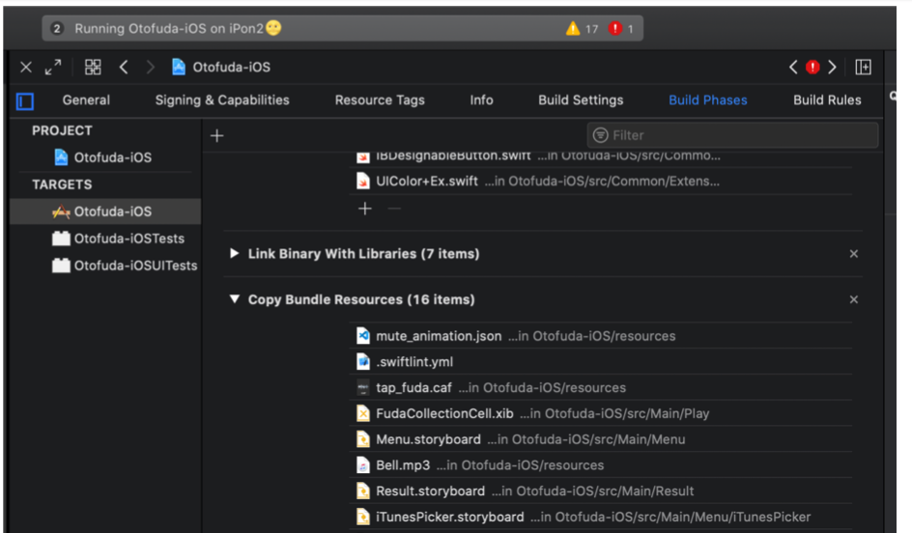
アニメーションファイルの追加

Slide 14

アニメーションの表示
これだけ
import Lottie
let animationV = AnimationView(
name: "アニメーションファイル名”
)
animationV.frame = CGRect(
x: 0, y: 0, width: 100, height: 100
)
animationV.center = CGPoint(
x: self.view.center.x,
y: self.view.center.y
)
self.view.addSubview(animationV)
animationV.animationSpeed = 1.0
animationV.loopMode = .loop
animationV.play()

Slide 15
つぎ！！

Slide 16
Alamofire/SwiftyJSON
WebAPIって便利だよね！！
SwiftでWebAPIにリクエストするときに 簡単に書けちゃうのが “Alamofire”
SwiftでJSONを扱いやすくする “Swifty JSON” とよくセットで使われるやつ
$ pod ‘Alamofire’
$ pod ‘SwifyJSON‘

Slide 17
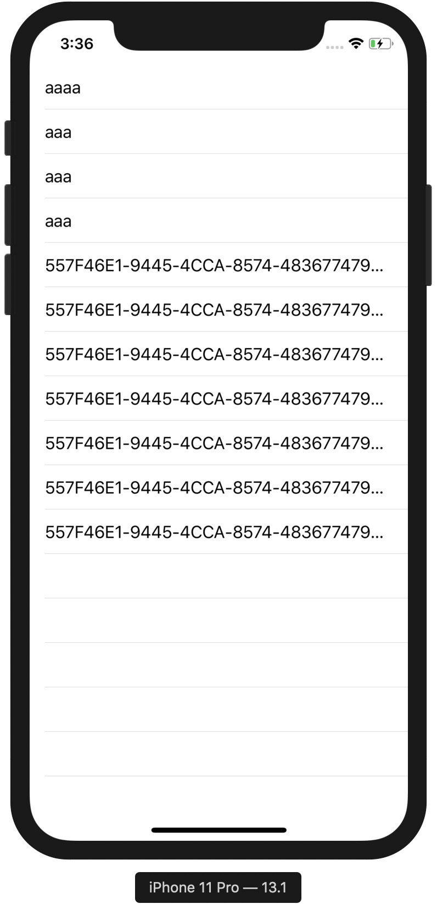
演習1
今日のために作った ninoお手頃APIに 自分のUUIDを追加リクエストを飛ばそう！
https://nino.nkmr.io/swifty-lecture/ api/v1/useradd.php?uuid={XXXXX} で追加
余力があったら表示もしてみよう
https://nino.nkmr.io/swifty-lecture/ api/v1/userlist.php
Alamofire.request(ADD_API_URL, parameters: params) .responseJSON{ response in
guard let object = response.result.value else {
return
}
let json = JSON(object)
let status = json["status"]

Slide 18
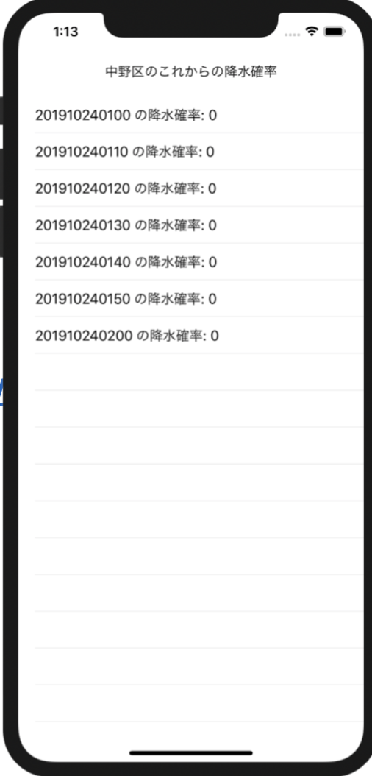
演習2 WebAPIを使おう
Yahooのお天気APIを使って、これからの降水確率を表示する アプリを作ろう！！
APIの仕様はここを参考に
https://developer.yahoo.co.jp/webapi/ map/openlocalplatform/v1/weather.html

